Slide 1
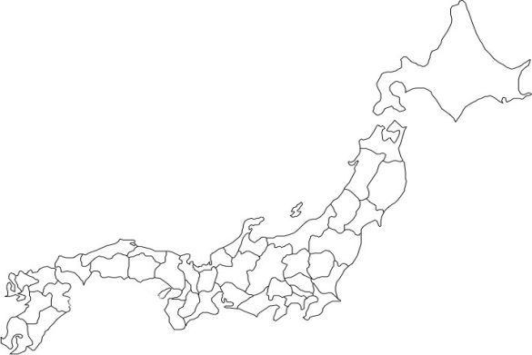
Kerjasama Pendidikan Bersama Konsorsium SUIJI Six-University Initiative Japan Indonesia Service Learning Program (SUIJI-SLP) 2018 di Jepang
General Information
A. Penjelasan Kegiatan
SUIJI-SLP adalah program yang diselenggarakan atas kerjasama enam univeritas Jepang dan Indonesia yang tergabung dalam konsorsium SUIJI (Ehime University, Kochi University, Kagawa University, Institut Pertanian Bogor, Universitas Gadjah Mada dan Universitas Hasanuddin).
Peserta kegiatan adalah mahasiswa dari masing-masing universitas tersebut dan akan tinggal bersama baik di daerah perdesaan daerah Shikoku Jepang maupun di Indonesia. Para mahasiswa akan melihat langsung masalah-masalah aktual yang terjadi di daerah tersebut, kemudian menggali kemampuan potensi diri yang dimilikinya dan saling bekerjasama untuk mengkaji, menganalisis serta mencoba memberikan alternatif pemecahan masalah yang ada di daerah perdesaan tersebut.
Dari pengalaman yang didapatkan selama mengikuti kegiatan ini, mahasiswa diharapkan dapat belajar sebagai calon pemimpin yang berjiwa pelayan dan berwawasan global yaitu menjadi anak bangsa yang dapat selalu berkonstribusi nyata kepada masyarakat sekitarnya dengan berwawasan international di masa depan.
Program ini melibatkan staf dosen dan tenaga administrasi, yang memiliki pengetahuan, kemampuan dan penguasaan yang baik mengenai Indonesia dan Jepang dari segi bahasa, budaya, pendidikan maupun penelitian, untuk mendukung kelancaran pengelolaan kegiatan, sistem kurikulum, administrasi penerimaan dan pengiriman mahasiswa, sistem penilaian dan sertifikasi serta mendukung proses pembelajaran mahasiswa.
JAPAN
Osaka
Tokyo
Osaka
Kagawa
University
Ehime
University
Kochi
University
Pulau Shikoku Jepang
Bogor Agricultural University
Universitas Hasanuddin

Slide 2
B. Schedule
 | Date | Day | What to do | Place to stay
1 | 15-Aug-2018 | Wed | 【indonesian students】 Leave Jakarta for Japan
2 | 16-Aug-2018 | Thu | 【Indonesian students】 Arrived in Matsuyama/Takamatsu/Kochi by time determined by each host university . | Each host university
3 | 17-Aug-2018 | Fri | Orientation at each university. | Each host University
4 | 18-Aug-2018 | Sat | Orientation at each university. (or move to each site) | Each host University (or each site)
5 | 19-Aug-2018 | Sun | Move to each site. Activities in each site | Each site
6 | 20-Aug-2018 | Mon | Activities in each site | Each site
7 | 21-Aug-2018 | Tue |  | Each site
8 | 22-Aug-2018 | Wed |  | Each site
9 | 23-Aug-2018 | Thu |  | Each site
10 | 24-Aug-2018 | Fri |  | Each site
11 | 25-Aug-2018 | Sat |  | Each site
12 | 26-Aug-2018 | Sun |  | Each site
13 | 27-Aug-2018 | Mon |  | Each site
14 | 28-Aug-2018 | Tue | Activities in eachi site (or move to host university). | Each site (or host university)
15 | 29-Aug-2018 | Wed | Leave each site and go to each University | Each host University
16 | 30-Aug-2018 | Thu | Activities in each University | Each host University
17 | 31-Aug-2018 | Fri | Activities in each University | Each host University
18 | 1-Sep-2018 | Sat | Move to Ozu, Ehime. | National Ozu Youth Friendship Center
19 | 2-Sep-2018 | Sun | Final presentation | National Ozu Youth Friendship Center
20 | 3-Sep-2018 | Mon | AM: wrap-up / reflection PM: Move to Kansai airport (by chartered bus).
C. Tempat Pelaksanaan dan Tema Kegiatan
Ainan, Ehime Pref. : “Exploring Futurability at a depopulating rural community”
Komobuchi, Ehime Pref. : “Exploring Futurability of Komobuchi through Fishery and Eco-tourism”
Akehama, Ehime Pref.: “Collaborating with local people in citrus, fishery, and pearl community”
Takagawa, Ehime Pref.: “How can we invite new settlers from urban area to mountainous area?”
Shodoshima, Kagawa Pref.: “Safe Food Production in Local Community”
Muroto, Kochi Pref.: “Futurability through Geopark, Marine Resource and Forest Product”
Yasuda, Kochi Pref.: “Futurability in the Mountain Village”

Slide 3
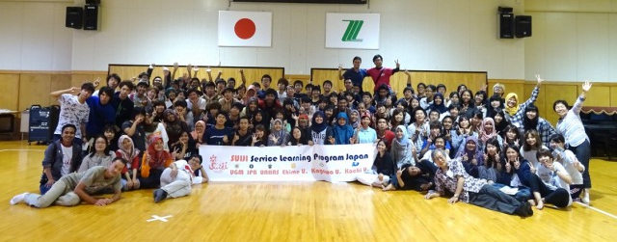
D. Persyaratan Utama
Memiliki sertifikat TOEFL dengan skor minimum 450.
Memiliki nilai transkrip satu tahun terakhir yang memenuhi standar SUIJI-GPA yaitu diatas 2.3 (cara perhitungan lihat lampiran 1). Perhatian: SUIJI-GPA tidak sama dengan nilai IPK!!!
Bersedia mengikuti semua rangkaian kegiatan yang telah ditetapkan tanpa kecuali dan wajib membuat laporan akhir kegiatan SUIJI-SLP.
Bersedia mengikuti kegiatan SUIJI-SLP di Indonesia pada bulan Februari sd Maret 2018 mendatang.
Memiliki riwayat kesehatan yang baik dengan menunjukkan surat keterangan dari dokter.
E. Biaya dan beasiswa
Peserta wajib menanggung sendiri biaya seperti tiket pesawat Jakarta-Jepang pulang-pergi , transport dalam negeri, transport dari bandara sampai ke host university, pembuatan passport dan pengajuan VISA Jepang, dan kebutuhan pribadi selama kegiatan.
Peserta bisa membayar biaya partisipasi program sebesar sekitar \75,000-80,000, (termasuk biaya akomodasi, makan, dan transport selama program, biaya transport dari Ozu ke Kansai airport, serta biaya travel insurance berangkat dari Jakarta sampai kembali lagi ke Jakarta), ketika tiba di masing-masing host university.
Untuk 28 peserta (9 untuk UGM, 9 untuk IPB, dan 10 untuk UNHAS) yang memenuhi persayaran, diberikan JASSO Scholarship (sebesar \80,000), ketika tiba di masing-masing host university.
F: Lain-lain
Peserta diharapkan tiba di tempat dan waktu yang ditentukan oleh masing-masing host university pada tgl. 16 Agustus, 2018. Pembelian Tiket pesawat Jakarta-Jepang Pulang-Pergi diharapkan dikoordinir oleh home university agar peserta bisa berangkat/pulang bersama.
Penjelasan tempat pelaksanaan dapat dilihat pada leaflet yang kami lampirkan.
Untuk informasi lanjut, silakan hubungi Koordinator SUIJI di masing-masing universitas.
Ayo ke Jepang!

Slide 4
Lampiran 1: Contoh perhitungan SUIJI-GPA
Mohon gunakan perhitungan Pattern 5
Contoh perhitungan: Misalnya anda sekarang berada disemester 4, maka yang dihitung nilai transkrip pada Semester 1 dan 2.
Pada transkrip semester 1 dan 2 anda memiliki total 40 SKS yang terdiri:
a. 10 Mata kuliah bernilai 3 SKS (total 30 SKS)
b. 5 Mata kuliah bernilai 2 SKS (total 10 SKS)
Nilai yang ada dapatkan:
Pada mata kuliah yang bernilai 3 SKS anda mendapatkan:
Nilai A sebanyak 5 mata kuliah; Nilai B sebanyak 4 mata kuliah dan
Nilai C sebanyak 1 mata kuliah.
Pada mata kuliah yang bernilai 2 SKS anda mendapatkan:
Nilai A sebanyak 2 mata kuliah; Nilai B sebanyak 3 mata kuliah.
Kredit SKS (A) | Nilai yang didapat | Mata Kuliah yang diambil (B) | Jumlah SKS yang diperoleh (C) | Faktor konversi (D) | Hasil Perkalian (E)
3 | A | 5 | 15 | 3 | 45
 | B | 4 | 12 | 3 | 36
 | C | 1 | 3 | 2 | 6
 | D | 0 | 0 | 1 | 0
 | E/F | 0 | 0 | 0 | 0
2 | A | 2 | 4 | 3 | 12
 | B | 3 | 6 | 3 | 18
 | C | 0 | 0 | 2 | 0
 | D | 0 | 0 | 1 | 0
 | E/F | 0 | 0 | 0 | 0
Total |  |  | 40 SKS |  | 117
 |  |  | C = A x B |  | E = C x D
SUIJI-GPA= E/C = 117/40 = 2.925 |  | Perhatian: Ini hanya salah satu contoh perhitungan, anda harus masukkan nilai SKS dari keseluruhan transkrip anda.

